Slide 1

Mecánica y Tratamiento de Suelos
Laboratorio 4b
Ensayo Triaxial

Slide 2
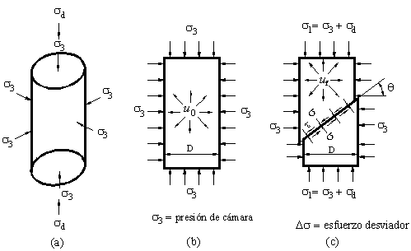
Objetivos
El ensayo triaxial constituye el método más versátil y satisfactorio en el estudio de las propiedades esfuerzo vs deformación de los suelos.
Sirve tanto en suelos cohesivos, como en friccionales y mixtos.
Se pueden determinar los parámetros de cohesión y fricción de los suelos en distintos estados tensionales y de presión de poros

Slide 3
Permite analizar el suelo con distintas variantes y condiciones de densidad, humedad, estado de tensiones, condiciones de drenaje, grado de saturación, etc.
Es un ensayo de compresión confinada que puede reproducir las condiciones en que se encuentra el suelo in-situ, permitiendo determinar los parámetros de ángulo de fricción interna (φ) y cohesión (c) para luego calcular la resistencia al corte.

Slide 4
Ventajas
Posibilidad de determinación y medición de los cambios volumétricos de la probeta durante el ensayo.
Los efectos progresivos de la rotura son pequeños.
El estado de tensiones es conocido durante todo el tiempo que dura el ensayo.
Se puede utilizar tanto para suelos cohesivos como sin cohesión.
Reproduce en forma real un estado similar a aquel en que se encuentra el suelo en la naturaleza.

Slide 5
Desventajas
Las desventajas que se presentan son puramente de orden operativo, ya que los instrumentos utilizados con mas complejos y costosos, la preparación de la probeta y ensamble de la maquina requiere mayores cuidados, y los tiempos de ejecución del ensayo tienden a ser mas prolongados.
Costo del ensayo y disponibilidad de laboratorios que los realicen

Slide 6
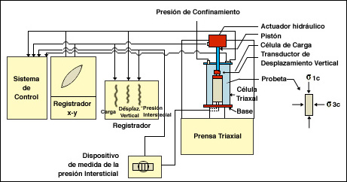
Equipo

Slide 7
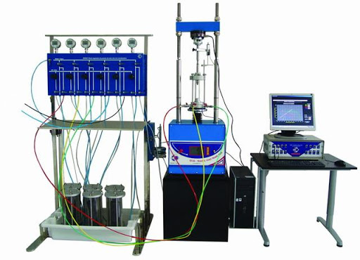
Equipo
Prensa de compresión de velocidad regulable.
Un equipo de compresor de aire.
Tanque de almacenamiento de liquido para cámara triaxial.
Una cámara triaxial construida de Acrilico resistente.
Un panel de instrumentos para manejar las presiones.
Sensores de deformación electronicos.
Adquisición de datos.
Computadora con software.

Slide 8
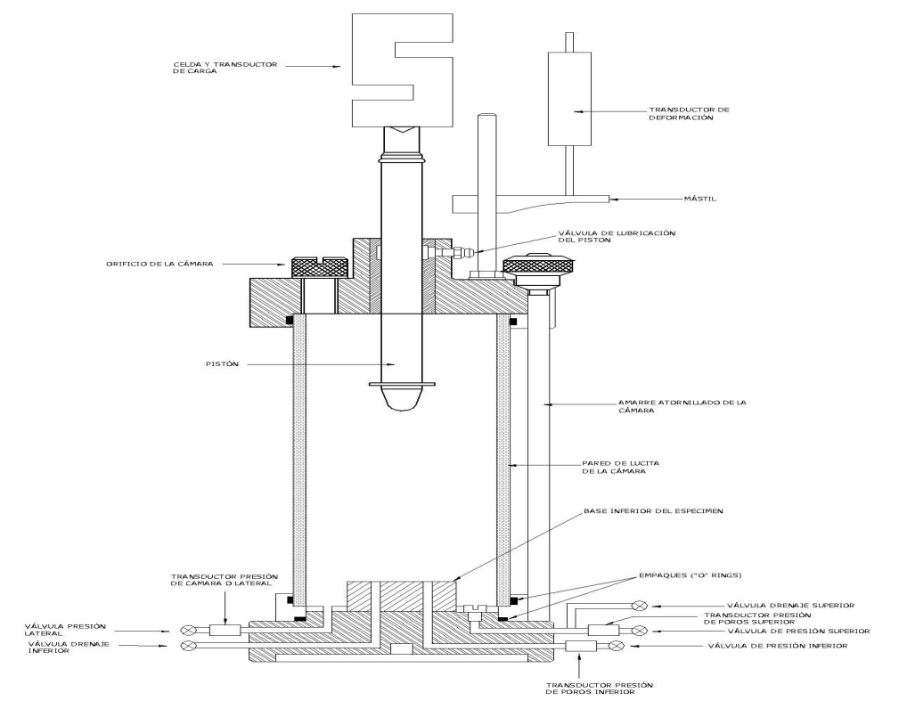
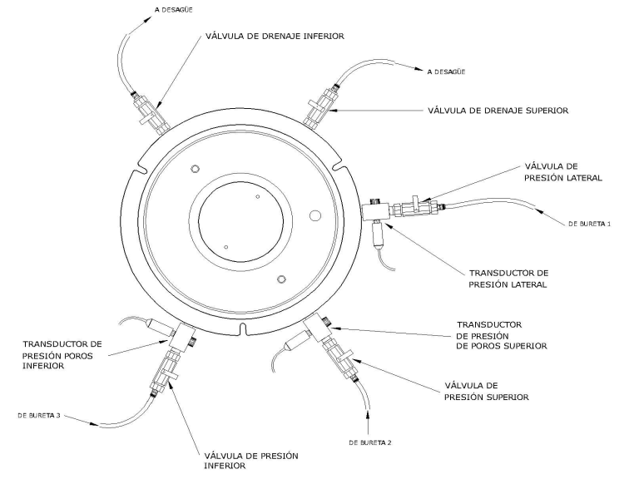
Cámara Triaxial
Una cámara triaxial construida de Acrilico resistente (Plástico transparente).
En la base se encuentra tres llaves para líquidos y una en la tapa. Esta cámara es apta para una presión máxima de trabajo de 5 kg/cm2 (de baja presión). Se dispone de otra cámara de alta presión (20 kg/cm2).

Slide 9
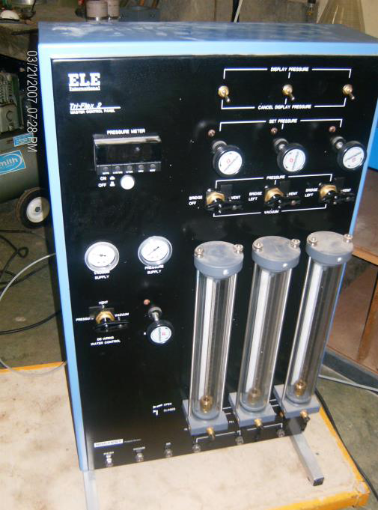
Panel de control
Llave reguladora de presión que ingresa al tanque intermediario.
Manómetro: se efectúan las lecturas de la presión de confinamiento.
Bureta graduada: se determinan las variaciones de volumen de la probeta.
Manómetro de mercurio, manómetro a membrana y equipos auxiliares (para mantener el volumen constante), se determina presión de poros. (presión del agua de saturación en los poros) o neutra u.

Slide 10
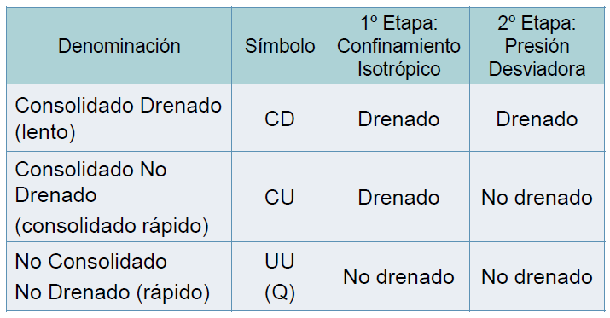
Tipos de ensayo
(CD) Consolidado Drenado, llamado también lento se designa con la letra S (slow) en suelos saturados.
(CU) Consolidado sin drenar o bien consolidado rápido. Se conoce con el símbolo Qc (quick consolidate). Para suelos cohesivos, puede ser con o sin medición de u.
(UU) No consolidado sin drenar o bien no consolidado rápido. Se conoce con el símbolo de Q (quick). Para suelos cohesivos y friccionales, puede ser con o sin medición de presión de poros u en suelos saturados o sin saturar.

Slide 11
Tipo de probetas para ensayos
La relación del cilindro de la muestra debe ser de 2 a 1. Por ejemplo: 70 mm de alto por 35 mm diámetro.
Probeta de Suelos no cohesivos
Probeta de Suelos cohesivos
Probeta inalterada
Probeta compactada

Slide 12
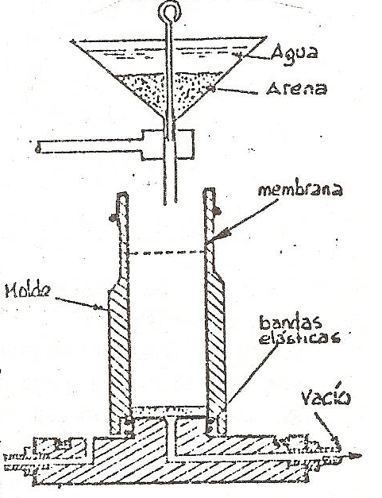
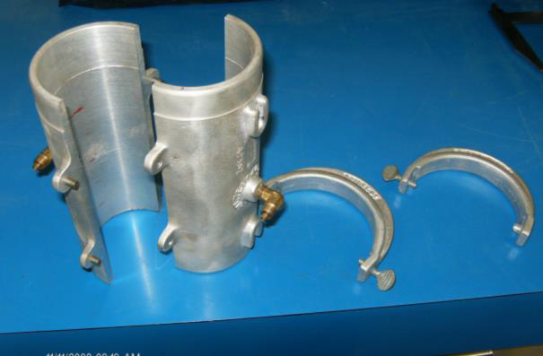
Probeta en Suelos no Cohesivos
Se coloca sobre la base de la cámara triaxial la membrana de goma.
Se coloca el molde bipartido, doblando la parte superior de la membrana sobre este molde.
Calcular el peso del suelo necesario para formar una probeta de 35 mm de diámetro x 70 mm
Tomar un embudo de tamaño grande taponando el extremo. Echar agua sin aire y el suelo.
Remover el tapón del embudo y con cuidado introducir el suelo saturado dentro del molde.
Colocar la base superior, la cual debe estar perfectamente nivelada y paralela a la base inferior. Atar con prolijidad la membrana en la misma forma que se indicó para la base inferior.
Aplicar pequeño vacío para extraer el molde bipartido exterior.
Una vez preparada la probeta se mide la circunferencia en su parte superior, central e inferior a los efectos de poder calcular la sección en forma más exacta. (al 0.1 mm de presicion)

Slide 13
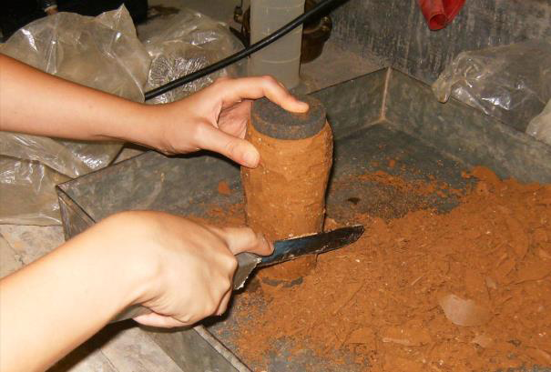
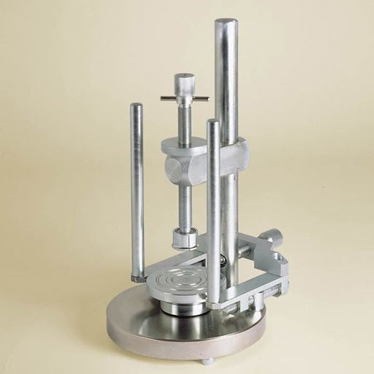
Probeta en Suelos Cohesivos
Inalterada
Se prepara la probeta en un ambiente húmedo, se utiliza un trozo de suelo y se va tallando progresivamente una probeta cilíndrica con ayuda de una espátula metálica o trincheta.
Se debe cortar el suelo en forma cuidadosa hasta lograr una probeta cilíndrica de 100 mm de altura y 50 mm de diámetro, por ejemplo.
Luego se enrasa la cara superior e inferior para que sean horizontales y paralelas y se ensambla la muestra en la celda triaxial.

Slide 14
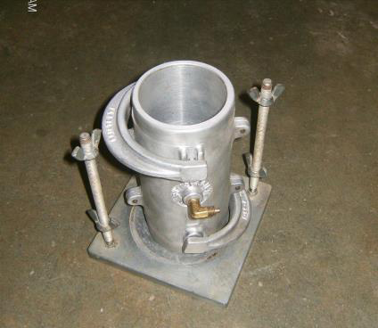
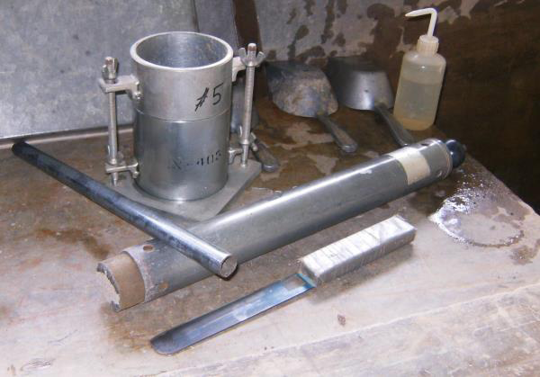
Probeta en Suelos Cohesivos
Compactada
La preparación de esta probeta se hace utilizando un molde cilíndrico metálico en donde se coloca el suelo completamente homogeneizado y mezclado para que el estado de humedad sea el mismo en toda la altura.
Se va colocando el suelo por capas y se va compactando mediante golpes con un pisón metálico, hasta lograr la densidad que uno desea (se pueden preparar muestras a baja densidad, a elevada densidad, o con la misma densidad que posee el suelo en el campo).
La probeta se extrae del molde cilíndrico empujando con un embolo metálico o bien se pueden utilizar moldes que se encuentran bipartidos que cuando la muestra esta compactada, se abren en dos mitades y se extrae la probeta de suelo.

Slide 15
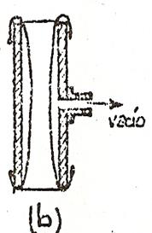
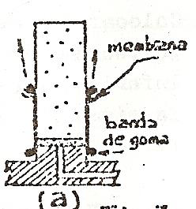
Armado de cámara triaxial
Probeta cohesiva
Probeta de suelo es muy frágil
Se fija la membrana al cabezal inferior mediante bandas de goma, se le desenrolla una membrana de goma flexible que recubre la probeta y se ajusta al cabezal inferior y superior mediante bandas de goma.
Se utiliza un molde de acrílico de diámetro mayor al de la probeta, que contiene la membrada de goma por dentro.

Slide 16
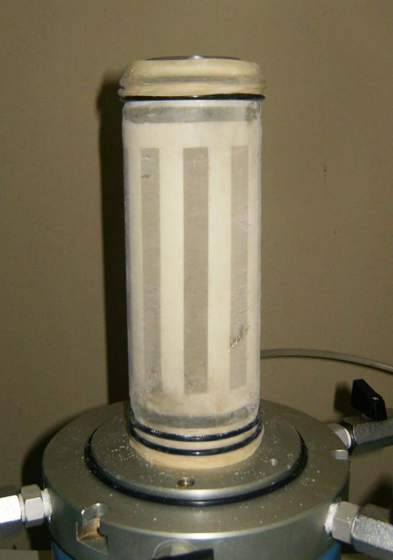
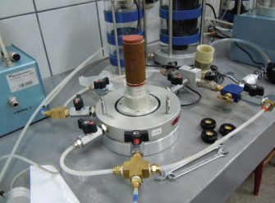
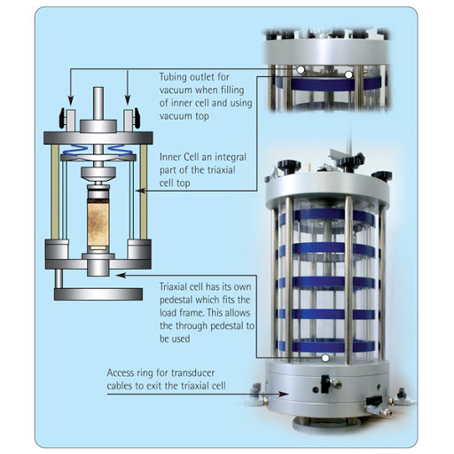
Armado de cámara triaxial
Una vez armado el conjunto de base, cabezal inferior, probeta de suelo, cabezal superior y membrana de goma flexible, se procede a colocar la cámara cilíndrica de acrílico y se ajusta mediante tres pernos a la base metálica.

Slide 17
Purgado y saturación
Presión de confinamiento
Saturación de la muestra
Se comienza a llenar con agua el interior de la celda hasta que todo el reciento esta sumergido. Luego se coloca el tapón roscado superior y se aplica la presión de confinamiento que uno desea (generalmente 20 o 30 kPa).
La saturación de la muestra, en donde se abren los puertos de drenaje inferior y superior. Se aplica una diferencia de presión de tal forma que se genere un gradiente que asegure el flujo de agua a través de la probeta de suelo.
La muestra puede considerarse saturada cuando el volumen de agua que ingresa a la muestra y el que sale es el mismo .

Slide 18
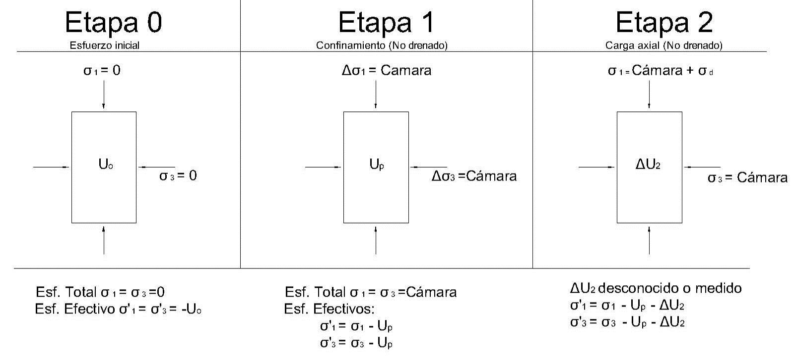
ENSAYO CONSOLIDADO NO DRENADO (CU o consolidado rápido)
1) Los cabezales deben ser piedras porosas que deben saturarse para remover totalmente el aire.
2) Una vez que se eligen las cargas de confinamiento 𝜎3 de acuerdo con el tipo de suelo y la naturaleza de la obra, se efectúa la carga de consolidación manteniendo constante la presión 𝜎3 en el interior de la cámara.
3) Al aplicar la carga de consolidación deben abrirse las válvulas de drenaje que nos permitan medir las variaciones volumétricas Δv y tomar lecturas en los tiempos que correspondan al ensayo de consolidación Hasta obtener el 90% o 100% de la consolidación primaria.

Slide 19
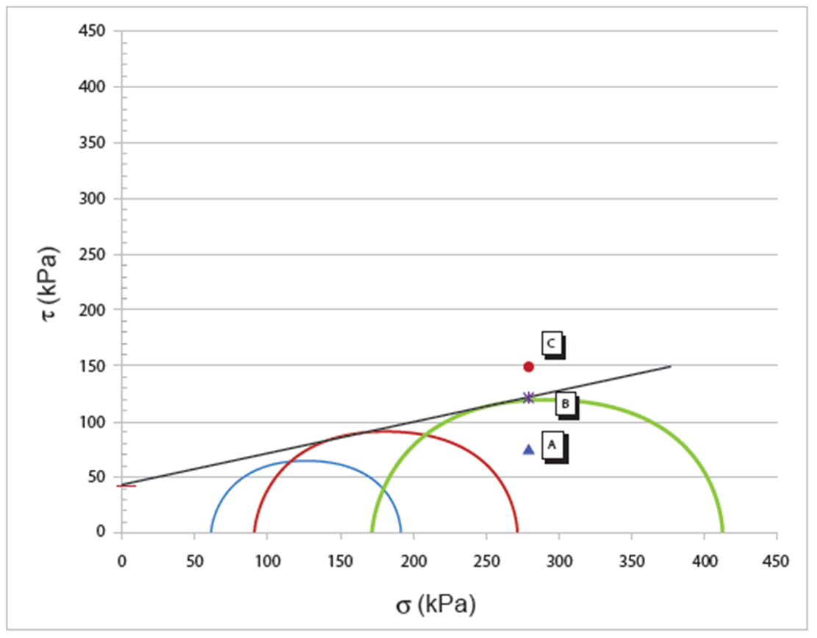
ENSAYO CONSOLIDADO NO DRENADO (CU ó consolidado rápido)
4) Comenzar la aplicación de las cargas axiales (con la válvula de drenaje cerrada) hasta obtener la rotura por corte. Antes de iniciar el proceso de carga se procede a cerrar válvulas de drenaje con la posibilidad de medir la presión de poros.
5) Para cada probeta y cada valor de 𝜎3 se efectúa el proceso descripto.
La velocidad de este ensayo conviene regularla en el 1% de la deformación longitudinal de la probeta por minuto.

Slide 20
Cálculos (previos al ensayo)
Lo – Longitud inicial de la probeta (apreciación al 0,1 mm).
do – Diámetro. Se determina en tres alturas distintas promediando los resultados (Apreciación al 0,1 mm)
K – Factor de calibración. Depende del anillo dinamométrico que se utiliza (kg/Div.).
Psh – Peso suelo húmedo de la probeta.
Hi – Porcentaje de humedad inicial.

Slide 21
Valores tomados durante el ensayo
ΔF – Deformaciones producidas en el anillo dinamométrico (lectura inicial - lectura en un instante dado).
ΔL – Variaciones de la longitud de la probeta, es la diferencia entre la lectura del dial del comparador en un instante dado y la lectura inicial. Si se toma la precaución de trabajar con el comparador llevado a su 0 a su lectura da directamente ΔL.
u – Presión de poros o presión neutra. Es la presión a que se encuentra el líquido en los poros.
ΔV – Variación de volumen. Se puede medir únicamente en probetas saturadas. Se utiliza una bureta graduada.
σ3 – Presión de confinamiento. Se lee en el manómetro del tanque intermediario.

Slide 22
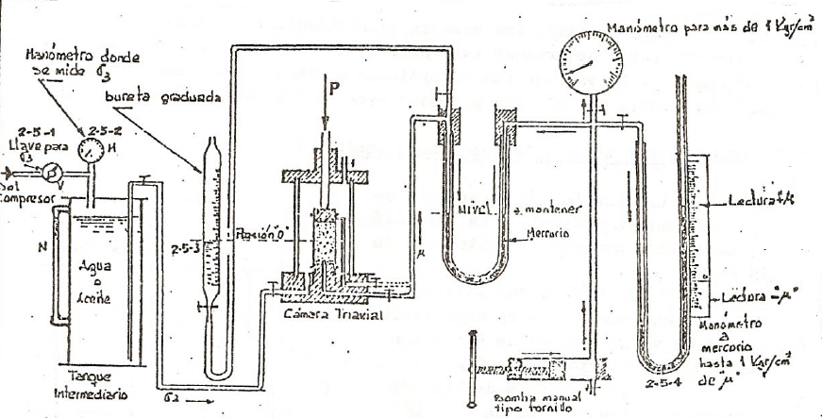
Tablero de Presiones

Slide 23
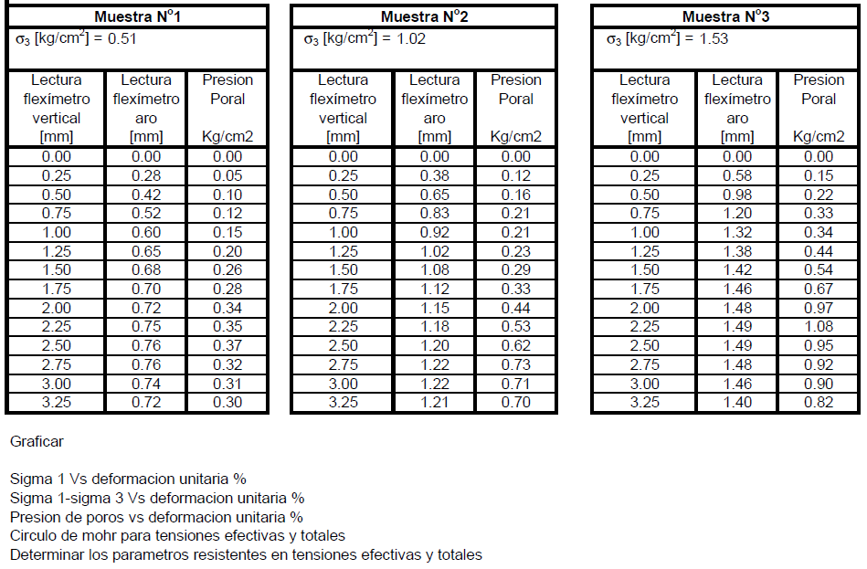

Slide 24
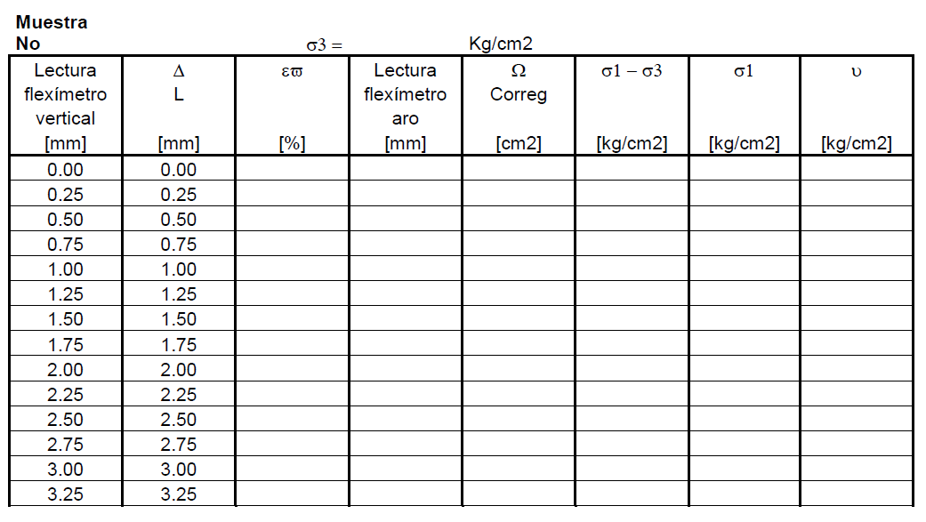
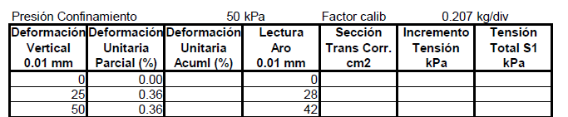
Planilla de Cálculos

Slide 25
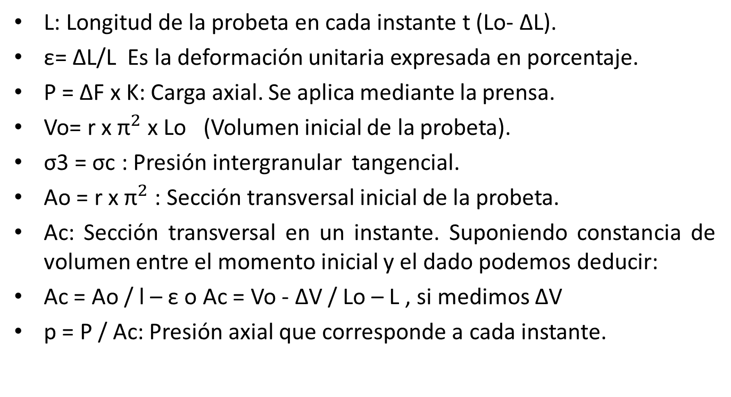
Valores a Calcular
L: Longitud de la probeta en cada instante t (Lo- ΔL).
ε= ΔL/L Es la deformación unitaria expresada en porcentaje.
P = ΔF x K: Carga axial. Se aplica mediante la prensa.
Vo= r x ${\text{π}}^{2}$ x Lo (Volumen inicial de la probeta).
σ3 = σc : Presión intergranular tangencial.
Ao = r x ${\text{π}}^{2}$: Sección transversal inicial de la probeta.
Ac: Sección transversal en un instante. Suponiendo constancia de volumen entre el momento inicial y el dado podemos deducir:
Ac = Ao / l – ε o Ac = Vo - ΔV / Lo – L , si medimos ΔV
p = P / Ac: Presión axial que corresponde a cada instante.

Slide 26
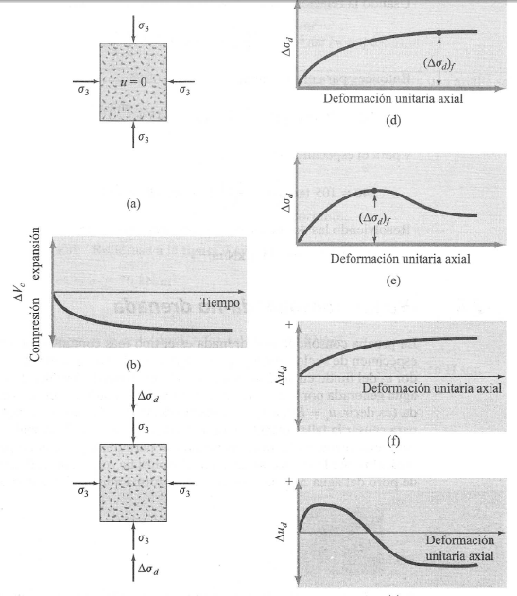
Gráficos

Slide 27
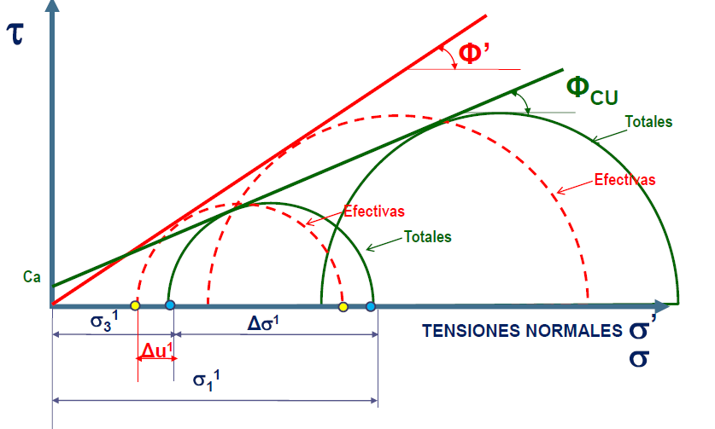
Tensiones totales y efectivas

